Slide 1
Governo do estado de mato grosso do sul Proteção Social Básica
Coordenadoria de proteção social básica
Superintendência da política de assistência social
Secretaria de Estado de Assistência Social e Direitos Humanos

Slide 2
CONTRIBUIÇÕES DO PAIF (Serviço de Proteção e Atendimento Integral à Família)
PLANEJAMENTO (Gestão)
PARTICIPAÇÃO DAS EQUIPES
CONSTRUÇÃO DE RESPOSTA AS NECESSIDADES APRESENTADAS

Slide 3
PROGRAMA BOLSA FAMÍLIA E AS AÇÕES INTEGRADAS DO PAIF
A Tipificação Nacional de Serviços Socioassistenciais diz que o público-alvo do PAIF é formado por famílias em situação de vulnerabilidade social decorrente da pobreza, do precário ou nulo acesso aos serviços públicos, da fragilização de vínculos de pertencimento e sociabilidade e/ou qualquer outra situação de vulnerabilidade e risco social residentes nos territórios de abrangência dos CRAS, logo, elenca os seguintes objetivos para ele:
Fortalecer a função protetiva da família, contribuindo na melhoria da sua qualidade de vida;
Prevenir a ruptura dos vínculos familiares e comunitários, possibilitando a superação de situações de fragilidade social vivenciadas;

Slide 4
Promover aquisições sociais e materiais às famílias, potencializando o protagonismo e a autonomia das famílias e comunidades;
Promover acessos a benefícios, programas de transferência de renda e serviços socioassistenciais, contribuindo para a inserção das famílias na rede de proteção social de assistência social;
Promover acesso aos demais serviços setoriais, contribuindo para o usufruto de direitos;
Apoiar famílias que possuem, dentre seus membros, indivíduos que necessitam de cuidados, por meio da promoção de espaços coletivos de escuta e troca de vivências familiares.

Slide 5
As principais ações do PAIF podem ser de intervenção individual e/ou coletivo, são: acolhida, estudo social, visitas domiciliares, acompanhamento familiar, as oficinas com famílias, as ações comunitárias, as ações particularizadas e os encaminhamentos necessários.
Portaria MC 810, define procedimentos para a gestão, operacionalização, cessão e utilização dos dados do Cadastro Único para Programas Sociais do Governo Federal, considerando a implantação de estratégia de modernização do Cadastro Único, a qual visa aperfeiçoar toda a cadeia de processo de cadastramento e gestão do Cadastro Único, desde o primeiro atendimento ao cidadão até a geração de informações gerenciais para a formulação e implementação de políticas sociais;

Slide 6
Resolução CNAS/MDS 96, de 15 de fevereiro de 2023, aprova a instituição do Programa de Fortalecimento Emergencial do Atendimento do Cadastro Único no Sistema Único da Assistência Social (PROCAD – SUAS), e os critérios de partilha do financiamento federal do Programa no exercício de 2023 e dá outras providências.
Art. 2º São princípios do PROCAD - SUAS:
Fortalecimento da capacidade institucional do atendimento integral e cadastramento das famílias vulneráveis no Cadastro Único no SUAS;
Atendimento prioritário das famílias pertencentes dos GPTE, em especial a população em situação de rua, os povos indígenas, as pessoas com deficiência, as pessoas idosas e as crianças em situação de trabalho infantil;
Atualização e qualificação permanente das informações constantes do Cadastro Único; e
Fortalecimento da articulação do Cadastro Único com as ofertas socioassistenciais do SUAS, prezando pela universalidade do acesso.

Slide 7
A FINALIDADE É PROMOVER O DIÁLOGO E A TROCA DE SABERES ENTRE OS TRABALHADORES QUE ATUAM NO FORTALECIMENTO DO SUAS.
De maneira geral, o PAIF busca fortalecer os vínculos de famílias em situação de risco e vulnerabilidade social.
Porém, vários outros fatores impactam na vida dos usuários do serviço, como:
Superação de situações de fragilidade social;
Melhoria na qualidade de vida dos usuários;
Promoção do protagonismo e autonomia das famílias e comunidades;
Inserção das famílias na rede de proteção social através de outros serviços, programas, projetos e benefícios;
Promoção de espaços coletivos onde há troca de experiências.

Slide 8
O serviço também apoia ações comunitárias, por meio de palestras, campanhas e eventos, ajudando a comunidade na construção de soluções para sua autonomia.
Articular a rede socioassistencial e intersetorial; a execução do diálogo constante entre o PAIF com os benefícios, programas e demais serviços socioassistenciais, tanto quanto com outras políticas públicas, é o canal para se romper definitivamente com as abordagens fragmentadas e que não englobam as multifaces das expressões das demandas sociais.
A integração e complementação de ações e setores, constrói caminhos para a otimização de recursos, gera o aproveitamento de oportunidades, faculta a participação dos cidadãos, fomenta o trabalho social e coopera intensamente para a solução efetiva dos anseios e precisões da sociedade, consequentemente, a articulação desses espaços é inerente ao funcionamento e bom desempenho.

Slide 9
Resolução 07 de 10 de setembro de 2009 - Protocolo de Gestão Integrada de Serviços, Benefícios e Transferências de Renda no âmbito do Sistema Único de Assistência Social (SUAS), categoricamente afirma; ao não priorizar a execução dos Serviços de Proteção Social Básica e de Média Complexidade, se contribui para a fragilização dos vínculos familiares e comunitários.
O Protocolo, instrumento de gestão, ressalta a busca pela superação da fragmentação do atendimento e da promoção da intersetorialidade.

Slide 10
A garantia de renda mensal articulada com a inclusão das famílias em atividades de acompanhamento familiar no âmbito do SUAS, bem como em serviços de outras políticas setoriais, é compreendida como a estratégia mais adequada para se trabalhar a superação das vulnerabilidades sociais que impedem ou dificultam que a família cumpra as condicionalidades previstas nos Programas.
Neste sentido, estabelece que ao incluir uma família no acompanhamento pelo serviço, o gestor municipal poderá optar por interromper temporariamente os efeitos das repercussões sobre o benefício.

Slide 11
O acesso a essas políticas é um direito da população, garantir o acesso é dever do estado.
É importante ressaltar que a listagem exposta não funciona como uma receita que ao ser seguida sistematicamente garante o alcance das metas almejadas. A realidade social é extremamente dinâmica e mutável, mas ela traz ingredientes mágicos que com certeza lembraram o significado e a relevância que alguns artifícios têm para que o PAIF obtenha sucesso na concretização de seus procedimentos.

Slide 12
INSTRUÇÃO NORMATIVA CONJUNTA SAGICAD/SENARC/SNAS/MDS Nº 02, DE 06 DE MARÇO DE 2023.
PROCEDIMENTOS DA GESTÃO MUNICIPAL
Recomenda-se que Responsáveis Familiares idosos e pessoas com deficiência que recebam BPC sejam atendidos com entrevista em domicílio, pois podem sofrer de dificuldades de locomoção.
Atenção! Recomenda-se que a atualização cadastral de famílias pertencentes aos Grupos Populacionais, Tradicionais e Específicos (GPTE), com pessoas idosas e com pessoas com deficiência seja realizada por meio de visita domiciliar, bem como, no caso específico da Averiguação Cadastral Unipessoal, sejam priorizadas na visita domiciliar aquelas pessoas com mais de 50 anos.

Slide 13
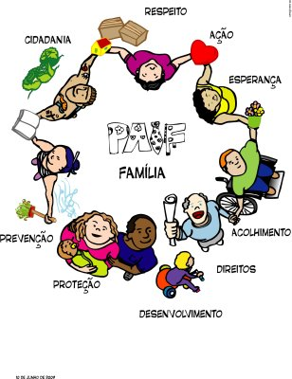

Slide 14
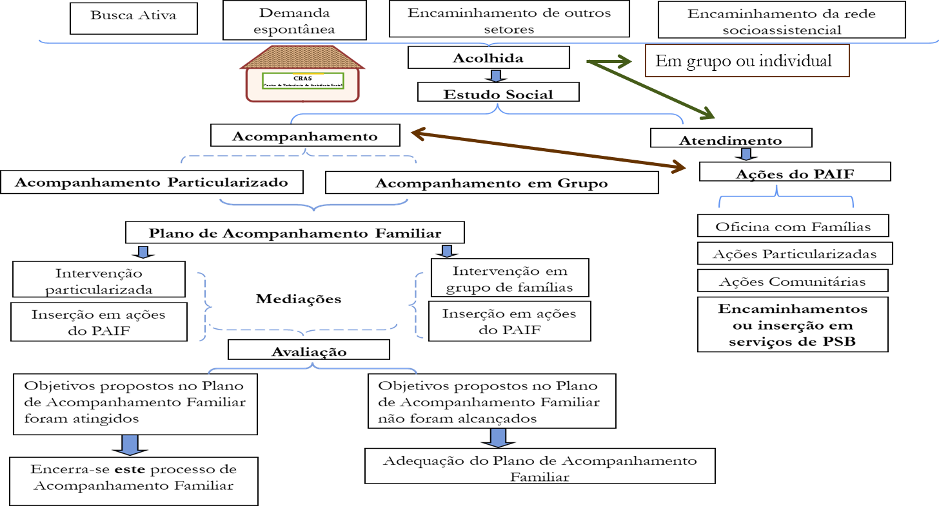

Slide 15
Coordenadoria de Proteção Social Básica CPSB Coordenadora Kamilla Nunes Técnicos: Édea Carmona – Renata Santana – Mariselma Maidana – Márcia Débora – Carmem Letícia Apoio Administrativo Patrícia Gabriel
E-mail: cpsb@sead.ms.gov.br Telefone: 67 3318-4182/4127

